Slide 1
İŞ SAĞLIĞI VE GÜVENLİĞİ
HİZMETLERİ

Slide 2
İş Sağlığı ve Güvenliği Hizmetleri
İş Güvenliği Uzmanı
İşyeri Hekimi
Diğer Sağlık Personeli
İşveren
Çalışan

Slide 3
İş Sağlığı ve Güvenliği Hizmetleri
İSG Hizmetleri; 4857 sayılı İş Kanunu’nun aynı başlıklı maddesi olan 81 inci
maddesi ile tanımlanmış, ancak 30 Haziran 2012 tarihinde yayınlanan 6331 sayılı
İş Sağlığı ve Güvenliği Kanunuyla bu maddenin yürürlükten kaldırılması
sonucunda geçerliliğini kaybetmiştir .
İş Sağlığı ve Güvenliği Kanununda ise İSG Hizmetleri konusu, aynı başlıkla ve 6 ncı
maddede hüküm altına alınmıştır .
Ayrıca, İSG Kanununun 7 ve 8 inci maddeleri de doğrudan iş sağlığı ve güvenliği
hizmetleriyle ilgili olan maddelerdir.
6.madde | İş sağlığı ve güvenliği hizmetleri
7.madde | İş sağlığı ve güvenliği hizmetlerinin desteklenmesi
8.madde | İşyeri hekimleri ve iş güvenliği uzmanları

Slide 4
İş Sağlığı ve Güvenliği Hizmetleri
6331 sayılı İş Sağlığı ve Güvenliği Kanunu Madde 6 ’ya göre iş sağlığı ve güvenliği hizmetlerinin sunulması için işveren ;
a)
Kendisini görevlendirebilir ya da çalışanları arasından görevlendirme
yapabilir ( gerekli şartlara haiz olma koşuluyla)
b) OSGB’den hizmet alabilir.
c)
İşveren ya da işveren vekilinin kendisi yapabilir. (50 ’den az çalışanı
bulunan ve az tehlikeli sınıfta yer alan işyeri işverenleri veya işveren vekili
tarafından Bakanlıkça ilan edilen eğitimleri tamamlamak şartıyla işe giriş
ve periyodik muayeneler ve tetkikler hariç iş sağlığı ve güvenliği
hizmetlerini yürütebilirler)
3

Slide 5
İş Sağlığı ve Güvenliği Hizmetleri
Madde 6’nın İSG hizmetleri anlamında işverenlere işyerlerinde ;
• İş güvenliği uzmanı
• İşyeri hekimi
• Diğer sağlık personeli (Gerekli olan işyerlerinde)
görevlendirilmesi yükümlülüğü getirmektedir.
Ayrıca aynı düzenlemelerle, işverenlerin iş sağlığı ve güvenliği hizmetlerinde
görevlendireceği bu kişilere,
• Görevlerine yerine getirebilmeleri amacıyla her türlü imkanı oluşturması,
• Ortak çalışmalarına imkan verecek gerekli koordinasyonu sağlaması,
• Kendisine bildirilen ve mevzuata uygun olan önlemleri yerine getirme
taahhüdü vermesi,
gerektiği de hüküm altına alınmıştır.
4

Slide 6
İş Sağlığı ve Güvenliği Hizmetleri
Madde 6 ’nın hükümlerinden anlaşılacağı üzere, iş sağlığı ve güvenliği
hizmetleriyle ilgili düzenlemeler İSG Kanununun 4 üncü maddesinde yer
verilen «İşverenin Genel Yükümlülüğü» hakkındaki maddenin bir tekrarı ve
işverenlerin bu maddede yer alan yükümlülüklerini yerine getirmesi amacıyla
görevlendirmesi gereken kişileri, kurması gereken birimleri veya hizmet
alması gereken kurumları tarif eden bir yönlendirmedir .

Slide 7
İş Sağlığı ve Güvenliği Hizmetleri
İşverenin genel yükümlülüğü
İSG Kanununun 4 üncü maddesinde işverenin genel yükümlülüğü olarak
tanımlanan ve doğrudan iş sağlığı ve güvenliğiyle ilgili olan hükümler şöyledir ;
MADDE 4 – (1) İşveren, çalışanların işle ilgili sağlık ve güvenliğini sağlamakla yükümlü olup
bu çerçevede ;
a) Mesleki risklerin önlenmesi, eğitim ve bilgi verilmesi dâhil her türlü tedbirin alınması,
organizasyonun yapılması, gerekli araç ve gereçlerin sağlanması, sağlık ve güvenlik
tedbirlerinin değişen şartlara uygun hale getirilmesi ve mevcut durumun iyileştirilmesi için
çalışmalar yapar.
b) İşyerinde alınan iş sağlığı ve güvenliği tedbirlerine uyulup uyulmadığını izler, denetler ve
uygunsuzlukların giderilmesini sağlar .
c) Risk değerlendirmesi yapar veya yaptırır .
d) Çalışana görev verirken, çalışanın sağlık ve güvenlik yönünden işe uygunluğunu göz
önüne alır.
e) Yeterli bilgi ve talimat verilenler dışındaki çalışanların hayati ve özel tehlike bulunan
yerlere girmemesi için gerekli tedbirleri alır.
6

Slide 8
İş Sağlığı ve Güvenliği Hizmetleri
İSG Kanununun 4 üncü maddesinde işverenin genel yükümlülüğü olarak
tanımlanan ve doğrudan iş sağlığı ve güvenliğiyle ilgili olan hükümler şöyledir ;
İşverenin genel yükümlülüğü
MADDE 4 – (1) İşveren, çalışanların işle ilgili sağlık ve güvenliğini sağlamakla
yükümlü olup bu çerçevede;
… (devamı)
(2) İşyeri dışındaki uzman kişi ve kuruluşlardan hizmet alınması, işverenin
sorumluluklarını ortadan kaldırmaz .
(3) Çalışanların iş sağlığı ve güvenliği alanındaki yükümlülükleri, işverenin
sorumluluklarını etkilemez .
(4) İşveren, iş sağlığı ve güvenliği tedbirlerinin maliyetini çalışanlara
yansıtamaz.
7

Slide 9
İş Sağlığı ve Güvenliği Hizmetleri
İSG Kanunu, işverenlerin buraya kadar sayılan yükümlülüklerini yerine
getirebilmeleri amacıyla, iş sağlığı ve güvenliği hizmetlerini çeşitli şekillerde temin
etmelerine olanak sağlamaktadır .
İSG Hizmet Modelleri
Kısmi süreli işyeri hekimi ve iş güvenliği uzmanı istihdamı
Tam süreli işyeri hekimi ve iş güvenliği uzmanı istihdamı
Niteliklere sahip işverenin kendisinin hizmet vermesi
Ortak Sağlık ve Güvenlik Biriminden (OSGB) hizmet alımı
8

Slide 10
İş Sağlığı ve Güvenliği Hizmetleri
İş sağlığı ve güvenliği hizmeti sunma yükümlülüğünün yerine getirilmesi ve
işyerlerindeki sağlık ve güvenlik risklerinden çalışanların korunması amacıyla
görevlendirilmesi gereken iş güvenliği uzmanı, işyeri hekimi ve diğer sağlık
personelinin görevlendirilmesiyle ilgili ayrıntılı yasal düzenlemeler mevcuttur.
• İş Sağlığı ve Güvenliği Hizmetleri Yönetmeliği
• İşyeri Hekimlerinin Görev, Yetki, Sorumluluk ve Eğitimleri Hakkında Yönetmelik
• İş Güvenliği Uzmanlarının Görev, Yetki, Sorumluluk ve Eğitimleri Hakkında
Yönetmelik
9

Slide 11
İş Sağlığı ve Güvenliği Hizmetleri
İş Sağlığı ve Güvenliği Profesyonellerinin Nitelikleri:
İşyerlerinde iş sağlığı ve güvenliği hizmeti sunmak üzere görevlendirilen iş güvenliği uzmanı, işyeri hekimi ve diğer sağlık personelinin nitelikleri, aşağıda gösterilmiştir .
İSGProfesyonelleri
Unvan | İşGüvenliğiUzmanı | İşyeriHekimi | Diğer Sağlık Personeli
Meslek | Mühendisler Mimarlar Kimyager,Fizikçi,BiyologTeknik Öğretmenler İSG lisans-önlisans Mezunları | TıpFak. Mezunları | SağlıkMemuru Hemşire AcilTıpTeknisyeni Çevre SağlığıTeknisyeni İşyeri Hemşiresi
Mevzuat | İGU Yönetmeliği | İH-DSP Yönetmeliği | İH-DSP Yönetmeliği

Slide 12
İş Sağlığı ve Güvenliğine İlişkin
İşyeri Tehlike Sınıfları Tebliği
Tebliğde 22 faaliyet türüne ( Nace Kodu ) uygun
olarak işyerlerindeki tehlike sınıfları Az Tehlikeli ,
Tehlikeli ve Çok Tehlikeli olarak belirlenmiştir.
A- Tarım, Ormancılık ve Balıkçılık,
B- Madencilik ve Taş Ocakçılığı,
C- İmalat,
D- Elektrik, Gaz, Buhar ve
İklimlendirme Üretimi ve Dağıtımı,
70

Slide 13
E- Su Temini; Kanalizasyon, Atık Yönetimi ve
İyileştirme Faaliyetleri,
F- İnşaat,
G- Toptan ve Perakende Ticaret; Motorlu Kara
Taşıtlarının ve Motosikletlerin Onarımı,
H- Ulaştırma ve Depolama,
I- Konaklama ve Yiyecek Hizmeti Faaliyetleri,
J- Bilgi ve İletişim,
K- Finans ve Sigorta Faaliyetleri,
L- Gayrimenkul Faaliyetleri,
71

Slide 14
M- Mesleki, Bilimsel ve Teknik Faaliyetler,
N- İdari ve Destek Hizmet Faaliyetleri,
O- Kamu Yönetimi ve Savunma; Zorunlu Sosyal
Güvenlik,
P- Eğitim,
Q- İnsan Sağlığı ve Sosyal Hizmet Faaliyetleri,
R- Kültür, Sanat, Eğlence, Dinlence ve Spor,
S- Diğer Hizmet Faaliyetleri,
72

Slide 15
T- Hane halklarının İşverenler Olarak Faaliyetleri;
Hane halkları Tarafından Kendi Kullanımlarına
Yönelik Olarak Ayrım Yapılmamış Mal ve Hizmet
Üretim Faaliyetleri,
U- Uluslararası Örgütler ve Temsilciliklerinin
Faaliyetleri,
V- Kendi Adına Menkul Sermaye İradı Faaliyetleri
(Temettü, Banka Faizi, İştirak Kazançları, vb.)
73

Slide 16
74

Slide 17
İş Sağlığı ve Güvenliği Hizmetleri
İSG Profesyonelleri, 6331 sayılı «İş Sağlığı ve Güvenliği Kanunu» ve ilgili
Yönetmeliklerde yer alan hükümlere zorunlu olarak görev yapmaları gereken
işyerleri ;
İşyeriTehlikeSınıfı
 |  | Az Tehlikeli | Tehlikeli | Çok Tehlikeli
İşyeri Hekimi |  | X | X | X
Diğer Sağlık Personeli |  |  |  | X
İş Güvenliği Uzmanı | (C)Sınıfı | X
 | (B)Sınıfı | X | X
 | (A)Sınıfı | X | X | X
İSG Kanunu Geçici 4.md,1/1/2019 (C) ve 1/1/2020’ye (B) kadar
İş Güvenliği Uzmanı | (C)Sınıfı | X | X
 | (B)Sınıfı | X | X | X
 | (A)Sınıfı | X | X | X

Slide 18
İş Sağlığı ve Güvenliği Hizmetleri
Tehlike Sınıflarına Göre İşyeri Örnekleri
AZTEHLİKELİ | TEHLİKELİ | ÇOK TEHLİKELİ
Bankalar | Şeker Fabrikaları | Kömür Madenciliği
Eczaneler | Organik Madde Üretimi | Akaryakıt ve LPG Satışı
Peynir İmalatı | İspirto İmalatı | ElektrikÜretimi
Kundura Tamiri | Kuru Temizleme İşleri | Baca ve Cam Temizleme
Makine Yağı Satışı | Montaj İşleri | Araştırma Laboratuvarları
Fotokopi İşleri | Matbaacılık | BoyaDepoları
Kuaför Salonları | Mezbaha İşleri | Çöp-Kanalizasyon İşleri
Metro İşletmeciliği | Teleferik İşletmeciliği | Sağlık Kuruluşları
Hamur İşleri Üretimi | Temizlik Maddes iÜretimi | Petrol Rafinerileri
…… | ……. | ……12

Slide 19
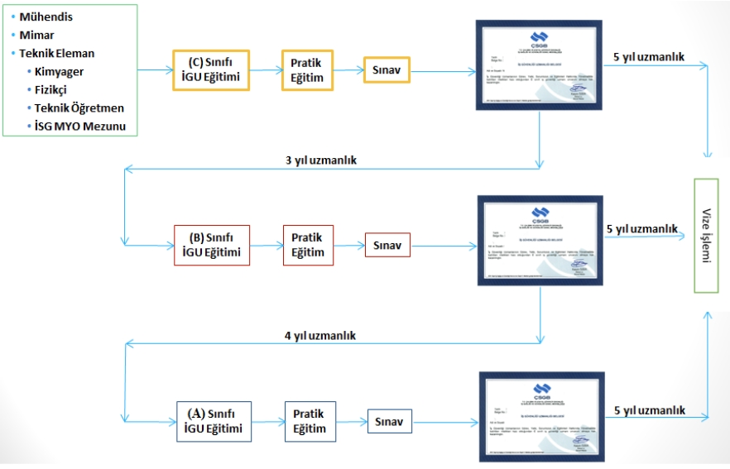
Nasıl İş Güvenliği Uzmanı Olunur?
13

Slide 20
Nasıl İş Güvenliği Uzmanı Olunur?
1) Mühendislik veya mimarlık eğitimi veren fakülte mezunları ile teknik
elemanlardan; iş sağlığı ve güvenliği veya iş güvenliği programında doktora
yapmış olanlara,
2) Genel Müdürlük veya bağlı birimlerinde en az on yıl görev yapmış
mühendislik veya mimarlık eğitimi veren fakülte mezunları ile teknik
elemanlara,
3) İş sağlığı ve güvenliği alanında müfettiş yardımcılığı süresi dâhil en az on yıl
görev yapmış mühendis, mimar veya teknik eleman olan iş müfettişlerine,
4) Genel Müdürlük ve bağlı birimlerinde uzman yardımcılığı süresi dâhil en az
on yıl fiilen görev yapmış mühendislik veya mimarlık eğitimi veren fakülte
mezunları ile teknik elemanı olan iş sağlığı ve güvenliği uzmanlarına ,
A sınıfı İGU Belgesi verilir.

Slide 21
Nasıl İş Güvenliği Uzmanı Olunur?
1) İş sağlığı ve güvenliği veya iş güvenliği programında yüksek lisans yapmış mühendislik veya mimarlık eğitimi veren fakültelerin mezunları ile teknik elemanlardan (B) sınıfı iş güvenliği uzmanlığı için yapılacak sınavda başarılı
olanlara,
2) İş sağlığı ve güvenliği alanında teftiş yapan mühendis, mimar veya teknik eleman olan iş müfettişleri hariç, Bakanlık ve ilgili kuruluşlarında müfettiş yardımcılığı süresi dahil en az on yıl görev yapan müfettişlerden (B) sınıfı iş güvenliği uzmanlığı eğitimine katılarak yapılacak (B) sınıfı iş güvenliği uzmanlığı sınavında başarılı olanlara,
B Sınıfı İGU Belgesi verilir.

Slide 22
Nasıl İş Güvenliği Uzmanı Olunur?
1) İş sağlığı ve güvenliği alanında teftiş yapan mühendis, mimar veya
teknik eleman olan iş müfettişleri hariç Bakanlık ve ilgili kuruluşlarında
müfettiş yardımcılığı süresi dâhil en az on yıl görev yapan müfettişlerden
(C) sınıfı iş güvenliği uzmanlığı eğitimine katılanlara ,
2) Üniversitelerin iş sağlığı ve güvenliği lisans programını
tamamlayanlardan yapılacak (C) sınıfı iş güvenliği uzmanlığı sınavında
başarılı olanlara,
C sınıfı İGU Belgesi verilir.

Slide 23
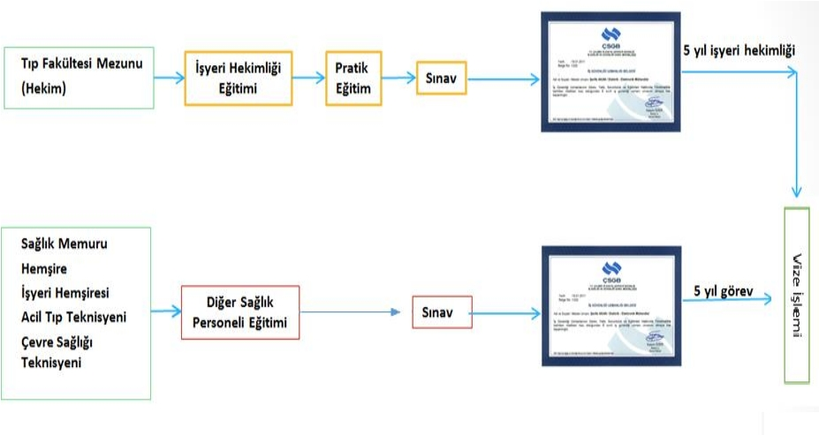
İş Sağlığı ve Güvenliği Hizmetleri
Nasıl İşyeri Hekimi ve Diğer Sağlık Personeli Olunur?
17

Slide 24
Nasıl İşyeri Hekimi Olunur?
1) İş sağlığı veya iş sağlığı ve güvenliği bilim uzmanı unvanına sahip olan
Bakanlıkça yapılacak veya yaptırılacak işyeri hekimliği sınavında başarılı
olan hekimlere,
2) Hekimlik diplomasına sahip iş sağlığı, iş sağlığı ve güvenliği bilim
doktorlarına, iş sağlığı ve güvenliği alanında yardımcılık süresi dahil en az
sekiz yıl teftiş yapmış olan hekim iş müfettişlerine, Genel Müdürlük ve
bağlı birimlerinde iş sağlığı ve güvenliği alanında en az sekiz yıl fiilen
çalışmış hekimlere istekleri halinde,
3) İş ve meslek hastalıkları yan dal uzmanlığını alan hekimlere istekleri
halinde,
İşyeri Hekimliği Belgesi verilir.

Slide 25
Diğer Sağlık Personeli Olunur?
1) İş sağlığı veya iş sağlığı ve güvenliği programlarında lisansüstü eğitimini
tamamlayanlara,
2) Genel Müdürlük ve bağlı birimlerinde 5 yıl fiilen çalışmış olanlara,
DSP Belgesi verilir.

Slide 26
İş Sağlığı ve Güvenliği Hizmetleri
İş Sağlığı ve Güvenliği Profesyonellerinin Eğitim Süreleri ve Sınavları
DSP
90 saat
-
60 puan

Slide 27
İş Sağlığı ve Güvenliği Profesyonellerinin Görevleri
İş güvenliği uzmanlarının görevleri
a) Rehberlik ve danışmanlık
b) Risk değerlendirmesi
c) Çalışma ortamı gözetimi
ç) Eğitim, bilgilendirme ve kayıt
d) İlgili birimlerle işbirliği
İşyeri hekimlerinin görevleri
a) Rehberlik ve danışmanlık
b) Sağlık gözetimi
c) Eğitim ve bilgilendirme
ç) İlgili birimlerle işbirliği
Diğer sağlık personelinin görevleri
• İSG hizmetlerinin planlanması, değerlendirilmesi, izlenmesi ve yönlendirilmesinde İH’nin
talimatları doğrultusunda çalışmak, veri toplamak ve gerekli kayıtları tutmak
• Çalışanların sağlık ve çalışma öykülerini işe giriş/periyodik muayene formuna yazmak ve İH
tarafından yapılan fizik muayene sırasında hekime yardımcı olmak
• İlk yardım hizmetlerinin organizasyonu ve yürütümünde İH ile birlikte çalışmak
• Çalışanların sağlık eğitiminde görev almak
(İH : İşyeri hekimi)

Slide 28
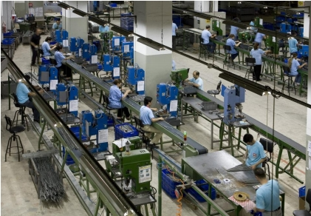
İş Güvenliği Uzmanlarının Görevleri;
Rehberlik;
- İşyerinde yapılan çalışmalar ve yapılacak
değişikliklerle ilgili olarak tasarım, makine ve diğer
teçhizatın durumu, bakımı,
seçimi ve kullanılan
maddeler de dâhil olmak
üzere işin planlanması ,
organizasyonu ve
uygulanması
2

Slide 29
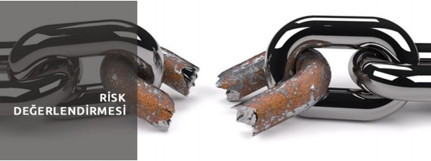
Risk değerlendirmesi;
İş sağlığı ve güvenliği yönünden risk
değerlendirmesi yapılmasıyla ilgili çalışmalara ve
uygulanmasına katılmak , risk değerlendirmesi
sonucunda alınması gereken sağlık ve güvenlik
önlemleri konusunda işverene önerilerde bulunmak
ve takibini
yapmak
6

Slide 30
Çalışma ortamı gözetimi;
- Çalışma ortamının gözetiminin yapılması,
işyerinde iş sağlığı ve güvenliği mevzuatı gereği
yapılması gereken periyodik bakım , kontrol ve
ölçümleri planlamak ve uygulamalarını kontrol
etmek
8

Slide 31
Eğitim, bilgilendirme ve kayıt;
- Çalışanların İSG eğitimlerinin ilgili mevzuata
uygun olarak planlanması konusunda çalışma
yaparak işverenin onayına sunmak ve
uygulamalarını yapmak veya kontrol etmek
10

Slide 32
İlgili birimlerle işbirliği;
- İşyeri hekimiyle birlikte iş kazaları ve meslek
hastalıklarıyla ilgili değerlendirme yapmak , tehlikeli
olayın tekrarlanmaması için inceleme ve araştırma
yaparak gerekli önleyici faaliyet planlarını
hazırlamak ve uygulamaların
takibini yapmak
15

Slide 33
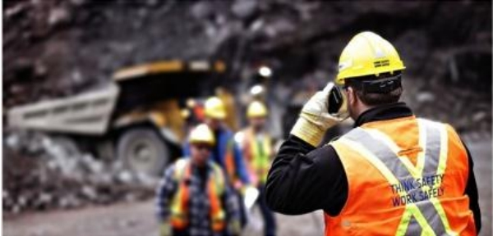
İş Güvenliği Uzmanlarının Yetkileri;
İşyerinde belirlediği hayati tehlikenin ciddi ve
önlenemez olması ve bu hususun acil müdahale
gerektirmesi halinde işin durdurulması için işverene
başvurmak
18

Slide 34
Görevi gereği işyerinin bütün bölümlerinde iş
sağlığı ve güvenliği konusunda inceleme ve
araştırma yapmak , gerekli bilgi ve belgelere ulaşmak
ve çalışanlarla görüşmek
19

Slide 35
Görevinin gerektirdiği konularda işverenin bilgisi
dâhilinde ilgili kurum ve kuruluşlarla işyerinin iç
düzenlemelerine uygun olarak işbirliği yapmak
20

Slide 36
Tam süreli iş sözleşmesi ile görevlendirilen iş
güvenliği uzmanları, çalıştıkları işyeri ile ilgili mesleki
gelişmelerini sağlamaya yönelik eğitim, seminer ve
panel gibi organizasyonlara katılma hakkına sahiptir .
Bu gibi organizasyonlarda geçen sürelerden bir yıl
içerisinde toplam beş iş günü kadarı çalışma
süresinden sayılır ve bu süreler sebebiyle iş
güvenliği uzmanının
ücretinden herhangi bir
kesinti yapılamaz.
21

Slide 37
İş Güvenliği Uzmanlarının Yükümlülükleri;
İş güvenliği uzmanları, görevlerini yaparken, işin
normal akışını mümkün olduğu kadar aksatmamak
ve verimli bir çalışma ortamının sağlanmasına
katkıda bulunmak , işverenin ve işyerinin meslek
sırları, ekonomik ve ticari
durumları ile ilgili bilgileri
gizli tutmakla yükümlüdürler.
22

Slide 38
İş güvenliği uzmanları, iş sağlığı ve güvenliği
hizmetlerinin yürütülmesindeki ihmallerinden dolayı,
hizmet sundukları işverene karşı sorumludur .
23

Slide 39
İş güvenliği uzmanı, işverene yazılı olarak
bildirilen iş sağlığı ve güvenliğiyle ilgili alınması
gereken tedbirlerden acil durdurma gerektiren haller
ile yangın , patlama , göçme , kimyasal sızıntı gibi
hayati tehlike arz edenleri, belirlenecek makul bir
süre içinde işveren tarafından yerine getirilmemesi
hâlinde , işyerinin bağlı bulunduğu Çalışma ve İş
Kurumu İl Müdürlüğüne yazılı
olarak bildirmekle yükümlüdür.
24

Slide 40
İş güvenliği uzmanı, görevlendirildiği işyerinde
yapılan çalışmalara ilişkin tespit ve tavsiyeleri ile
yönetmelikte belirtilen görevlerine ait faaliyetlerini ,
işyeri hekimi ile birlikte yapılan çalışmaları ve gerekli
gördüğü diğer hususları onaylı deftere yazar.
25

Slide 41
Onaylı Defter;
- İşyeri hekimi ve iş güvenliği uzmanı tarafından
yapılan tespit ve tavsiyeler ile gerekli görülen diğer
hususların yazıldığı , seri numaralı ve sayfaları bir
asıl iki kopyalı şekilde
düzenlenmiş
her işyeri için tek
olan defterdir.
26

Slide 42
- Onaylı defter işyerinin bağlı bulunduğu Çalışma
ve İş Kurumu İl Müdürlükleri veya noterce her
sayfası mühürlenmek suretiyle onaylanır .
27

Slide 43
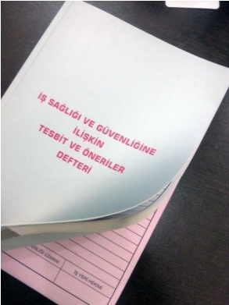
- Onaylı defter yapılan tespitlere göre iş güvenliği
uzmanı, işyeri hekimi ile işveren tarafından birlikte
veya ayrı ayrı imzalanır . Onaylı deftere yazılan tespit
ve öneriler işverene tebliğ
edilmiş sayılır .
28

Slide 44
- Onaylı defterin asıl sureti işveren , diğer suretleri
ise iş güvenliği uzmanı ve işyeri hekimi tarafından
saklanır. Defterin imzalanması ve düzenli
tutulmasından işveren sorumludur . Teftişe yetkili
iş müfettişlerinin
her istediğinde
işveren onaylı
defteri göstermek
zorundadır .
29

Slide 45
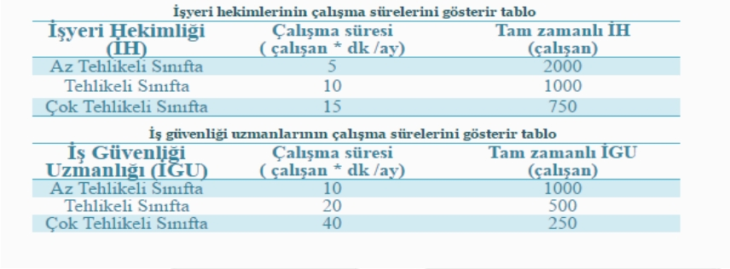
İş Sağlığı ve Güvenliği Hizmetleri
İş Güvenliği Uzmanları – İşyeri Hekimleri ÇALIŞMA SÜRELERİ
İş güvenliği uzmanı ve işyeri hekimlerinin işyerlerinde kısmi süreli olarak
görevlendirilmesi gerektiği durumlarda, görev süresi aşağıda yer alan tabloda
belirtilen sürelere göre hesaplanır.
27

Slide 46
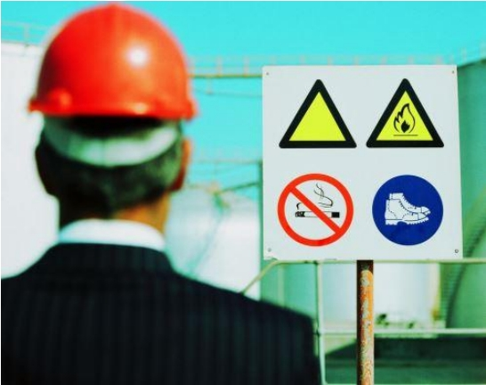
İş güvenliği uzmanları tam gün çalıştığı işyeri
dışında fazla çalışma yapamaz .
35

Slide 47
İş güvenliği uzmanları ve İşyeri hekimlerinin aylık
maksimum çalışma süresi:
Aylık çalışma süresi en fazla : 195 saat ( 11 700 dk.)
Aylık fazla çalışma süresi en fazla : 22.5 saat ( 1 350 dk.)
Toplam: 217.5 saat ( 13 050 dk. )
36

Slide 48
İşyeri Hekimi ve
Diğer Sağlık Personelinin
Görev, Yetki, Sorumluluk ve Eğitimleri
Hakkında Yönetmelik
İşyeri Hekimlerinin Görevleri;
İşyeri hekimi, işyerinde bulunması halinde diğer
sağlık personeli ile birlikte çalışır.
İşyeri hekimleri, iş sağlığı ve güvenliği hizmetleri
kapsamında aşağıdaki
görevleri yapmakla
yükümlüdür:
37

Slide 49
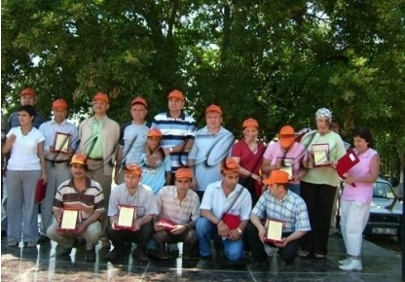
Rehberlik;
o İş sağlığı ve güvenliği hizmetleri kapsamında
çalışanların sağlık gözetimi ve çalışma ortamının
gözetimi ile ilgili işverene rehberlik yapmak.
o İşyerinde çalışanların sağlığının geliştirilmesi
amacıyla gerekli
aktiviteler konusunda
işverene tavsiyelerde
bulunmak.
38

Slide 50
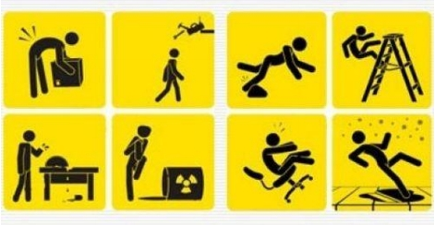
Risk Değerlendirmesi;
o İş sağlığı ve güvenliği yönünden risk
değerlendirmesi yapılmasıyla ilgili çalışmalara ve
uygulanmasına katılmak , risk değerlendirmesi
sonucunda alınması gereken sağlık ve güvenlik
önlemleri konusunda işverene önerilerde bulunmak
ve takibini
yapmak.
44

Slide 51
Sağlık Gözetimi;
o Sağlık gözetimi kapsamında yapılacak işe giriş
ve periyodik muayeneler ve tetkikler ile ilgili olarak
çalışanları bilgilendirmek ve onların rızasını almak.
o Gece postaları da dâhil olmak üzere
çalışanların sağlık
gözetimini yapmak .
46

Slide 52
o Çalışanın kişisel özellikleri , işyerinin tehlike sınıfı ve işin
niteliği öncelikli olarak göz önünde bulundurularak
uluslararası standartlar ile işyerinde yapılan risk
değerlendirmesi sonuçları doğrultusunda;
- Az tehlikeli sınıftaki işlerde en geç beş yılda bir ,
- Tehlikeli sınıftaki işlerde en geç üç yılda bir ,
- Çok tehlikeli sınıftaki işlerde en geç yılda bir ,
- Özel politika gerektiren grupta yer alanlardan çocuk, genç
ve gebe çalışanlar için en geç altı ayda bir defa olmak üzere
periyodik muayene tekrarlanır . Ancak işyeri hekiminin gerek
görmesi halinde bu süreler kısaltılır .
51

Slide 53
Eğitim, Bilgilendirme ve Kayıt;
o Çalışanların iş sağlığı ve güvenliği eğitimlerinin
ilgili mevzuata uygun olarak planlanması konusunda
çalışma yaparak işverenin onayına sunmak ve
uygulamalarını
yapmak veya kontrol
etmek.
62

Slide 54
İlgili Birimlerle İşbirliği;
o Sağlık gözetimi sonuçlarına göre, iş güvenliği
uzmanı ile işbirliği içinde çalışma ortamının gözetimi
kapsamında gerekli ölçümlerin yapılmasını önermek,
ölçüm sonuçlarını değerlendirmek.
o Bulunması halinde üyesi olduğu iş sağlığı ve
güvenliği kuruluyla işbirliği
içinde çalışmak.
67

Slide 55
İşyeri Hekimi ve Diğer Sağlık
Personelinin Görev, Yetki, Sorumluluk ve
Eğitimleri Hakkında Yönetmelik
Diğer Sağlık Personelinin Görevleri;
Diğer sağlık personeli işyeri hekimi ile birlikte
çalışır.
87

Slide 56
Diğer Sağlık Personeli Çalışma Süreleri;
Diğer sağlık personeli, Yönetmelikte belirtilen
görevlerini yerine getirmek için aşağıda belirtilen
sürelerde görev yaparlar:
- Çok tehlikeli sınıfta yer alan 10 ila 49 çalışanı olan
işyerlerinde çalışan başına ayda en az 10 dakika .
- Çok tehlikeli sınıfta yer alan 50 ila 249 çalışanı olan
işyerlerinde çalışan başına ayda en az 15 dakika .
- Çok tehlikeli sınıfta yer alan 250 ve üzeri çalışanı olan
işyerlerinde çalışan başına ayda en az 20 dakika .
95

Slide 57
İş Sağlığı ve Güvenliği Hizmetleri
İş Sağlığı ve Güvenliği Hizmet Modelleri
İşyerinin tehlike sınıfı ve çalışan sayısına göre değişiklik göstermek üzere;
• Kısmi süreli işyeri hekimi ve iş güvenliği uzmanı istihdamı
• Tam süreli işyeri hekimi ve iş güvenliği uzmanı istihdamı
• Niteliklere sahip işverenin kendisi tarafından üstlenilmesi
• Ortak Sağlık ve Güvenlik Biriminden hizmet alımı
Tam süreli iş güvenliği uzmanı ve İşyeri Hekimi istihdam edilmesi
gereken işyerlerinde, işyeri sağlık ve güvenlik birimi kurulur.
32

Slide 58
İlkyardım Yönetmeliği Md.19
İlkyardımcı Bulundurulması;
İş sağlığı ve güvenliği kapsamında;
a) Az tehlikeli işyerlerinde, her 20 çalışan için 1 ilkyardımcı ,
b) Tehlikeli işyerlerinde, her 15 çalışana kadar 1 ilkyardımcı ,
c) Çok tehlikeli işyerlerinde, her 10 çalışana kadar
1 ilkyardımcı , bulundurması zorunludur.
İlkyardım eğitim süresi 16 saat ,
ilkyardımcı belgesinin geçerlilik
süresi ise 3 yıl ’ dır.
98

Slide 59
6331 Sayılı İş Sağlığı ve Güvenliği Kanunu Md. 20
Çalışan Temsilcisi;
İşveren; işyerinde riskler ve çalışan sayısına göre dengeli
dağılıma özen göstermek kaydıyla, çalışanlar arasından
seçimle (veya atama ) çalışan temsilcisini görevlendirir.
- 2- 51 arasında çalışan bir temsilci ,
- 51- 100 arasında çalışan iki temsilci,
- 101- 500 arasında çalışan üç temsilci,
- 501- 1000 arasında çalışan dört temsilci,
- 1001- 2000 arasında çalışan beş temsilci,
- 2001- üzeri çalışan altı temsilci.
99

Slide 60
İş Sağlığı ve Güvenliği Hizmetleri
İş Sağlığı ve Güvenliği Hizmet Modelleri
1. Hizmetin işyeri bünyesinden sağlanması
a. Kısmi süreli İGU, İH ve DSP görevlendirme
b. Tam süreli personel görevlendirme = İSGB kurulması zorunluluğu
2. Hizmetin işyeri dışından alınması
a. OSGB’lerden hizmet satın alınması
b. TSM’lerden hizmet satın alınması
33

Slide 61
İşyeri Sağlık ve Güvenlik Birimi
İSGB ; İşyerinde iş sağlığı ve güvenliği hizmetlerini
yürütmek üzere kurulan, gerekli donanım ve
personele sahip olan birimdir.
34

Slide 62
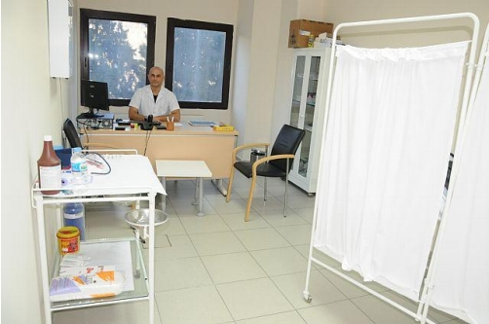
❖ İSGB ; en az bir işyeri hekimi ile işyerinin tehlike
sınıfına uygun belgeye sahip en az bir iş güvenliği
uzmanının görevlendirilmesi ile oluşturulur. Bu
birimde işveren diğer sağlık personeli de
görevlendirebilir.
35

Slide 63
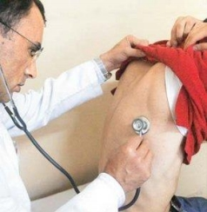
❖ İş sağlığı ve güvenliği hizmetlerinin yürütülmesi
amacıyla işveren tarafından işyerlerinde kurulacak
olan İşyeri Sağlık ve Güvenlik Birimlerinde şu şartlar
sağlanır.
- İSGB, iş sağlığı ve güvenliği
hizmetlerinin yürütülmesine ve
çalışan personel sayısına uygun
büyüklükte bir yerde kurulur. Bu
birimin asıl işin yürütüldüğü mekânda ve giriş katta
kurulması esastır.
36

Slide 64
- Bu birimlerde;
o 8 m ² iş güvenliği uzmanı odası ,
o 8 m ² işyeri hekimi ( muayene ) odası ,
o 12 m ² ilkyardım ve acil müdahale odası ,
bulunur.
Tam zamanlı görevlendirilecek her işyeri hekimi ve
iş güvenliği uzmanı için aynı
şartlarda ayrı birer oda tahsis
edilir.
37

Slide 65
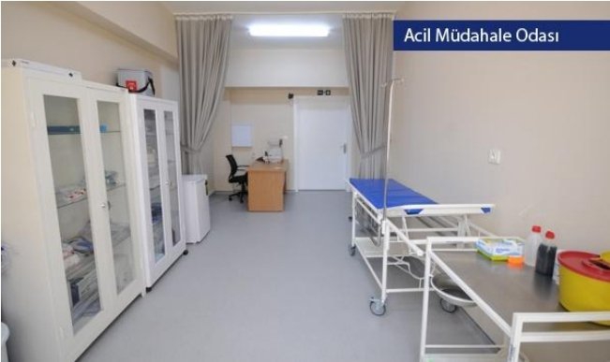
- İSGB’nin bölümleri aynı alanda bulunur ve bu
alan çalışanlar tarafından kolaylıkla görülebilecek
şekilde işaretlenir.
38

Slide 66
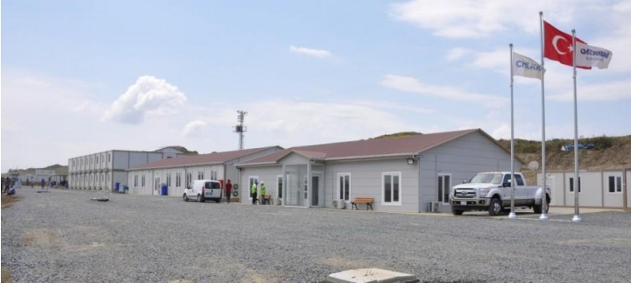
- İSGB ’ler Ek-1 ’de belirtilen araç ve gereçler ile
donatılır ve işyerinde çalışanların acil durumlarda en
yakın sağlık birimine ulaştırılmasını sağlamak üzere
uygun araç bulundurulur.
39

Slide 67
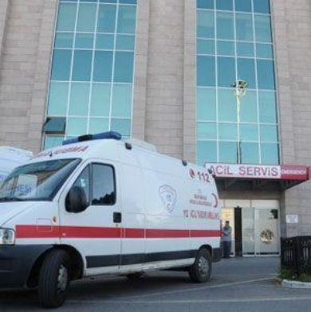
- Sağlık Bakanlığından ruhsatlı sağlık hizmeti
sunucusu olan işyerlerinde kurulacak İSGB’lerde ilk
yardım ve acil müdahale odası şartı ve EK - 1’de
belirtilen araç ve gereçler
ile ulaşım amaçlı araç
bulundurulması
zorunluluğu aranmaz.
40

Slide 68
➢ Tam süreli işyeri hekimi ve iş güvenliği uzmanı
görevlendirilmesi gerekli olmayan hallerde işveren,
görevlendirdiği kişi veya OSGB’lerin görevlerini
yerine getirmeleri amacı ile asgari şu şartları sağlar.
41

Slide 69
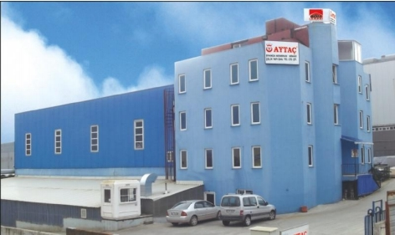
- 50 ve daha fazla çalışanı olan işyerlerinde;
o İşyeri hekimi ile diğer sağlık personeline ve iş
güvenliği uzmanına 8 m 2 den az olmamak üzere
toplam iki oda temin eder.
o İşyerinde ayrıca acil durumlarda çalışanların en
yakın sağlık birimine
ulaştırılmasını
sağlamak üzere
uygun araç
bulundurulur.
42

Slide 70
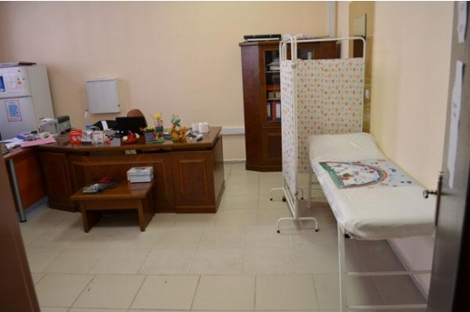
- 50’den az çalışanı olan işyerlerinde işveren;
İşyeri hekimi, iş güvenliği uzmanı ve diğer sağlık
personelinin İSG hizmetini etkin verebilmesi için
çalışma süresince
kullanılmak üzere
uygun bir yer
sağlar.
43

Slide 71
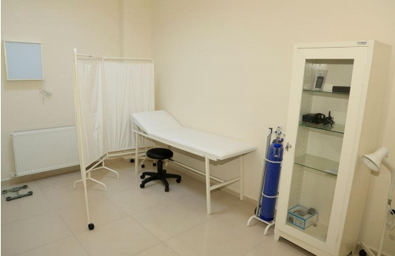
- Birden fazla işyerinin bulunduğu iş merkezleri , iş
hanları gibi yerlerde bulunan ve 50’den az çalışanı
olan işverenlerin yürütecekleri iş sağlığı ve güvenliği
hizmetleri için; koordinasyon yönetim tarafından
sağlanmak üzere
ortaklaşa
kullanılabilecek
bir mekân
oluşturulabilir.
44

Slide 72
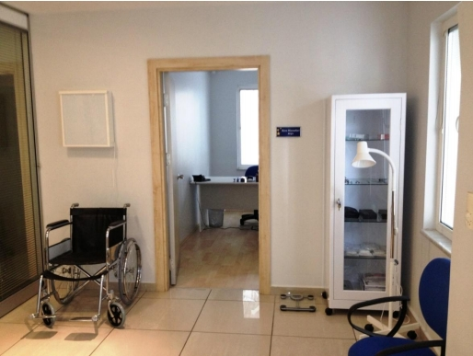
- Oluşturulacak mekândan hizmet sunulacak
toplam çalışan sayısı 50’den fazla olması
durumunda ; 50 ve daha fazla çalışanı olan
işyerlerinde
istenen şartlara
uygunluk
sağlanır.
45

Slide 73
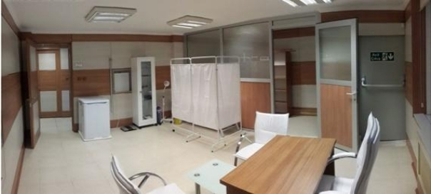
- İş sağlığı ve güvenliği hizmetlerinin yürütülmesi
için işveren tarafından ayrılan çalışma yerlerinin
bölüm ve birimlerinin aynı alan içerisinde bulunması
esastır. Bu bölüm ve birimlerin bulunduğu yerler
çalışanlar tarafından kolaylıkla görülebilecek şekilde
işaretlenir.
46

Slide 74
- Tam süreli işyeri hekimi ve iş güvenliği uzmanı
görevlendirilmesi zorunlu olmayan hallerde ,
işyerinde oluşturulan ve belirtilen şartları karşılayan
birim, düzenlenen sağlık raporları bakımından İSGB
olarak kabul edilir .
47

Slide 75
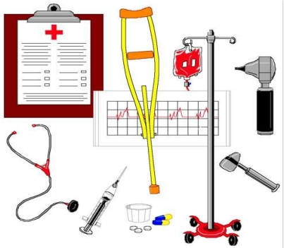
Ek- 1 İSGB ve OSGB’lerde Bulunacak
Asgari Malzeme Listesi
a) Steteskop ,
b) Tansiyon aleti ,
c) Otoskop ,
ç) Oftalmoskop ,
d) Termometre ,
e) Işık kaynağı ,
f) Küçük cerrahi seti ,
g) Paravan, perde v.b ,
ğ) Muayene masası ,
h) Refleks çekici ,
48

Slide 76
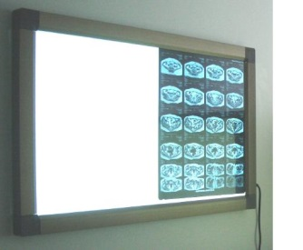
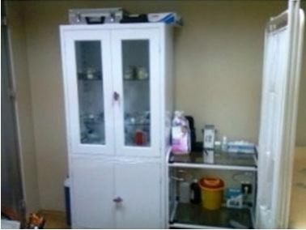
ı) Tartı aleti,
i) Boy ölçer,
j) Dil basacağı, enjektör, gazlı bez gibi gerekli sarf malzemeleri,
k) Pansuman seti,
l) Keskin atık kabı,
m) Manometreli oksijen tüpü (taşınabilir),
n) Seyyar lamba,
o) İlâç ve malzeme dolabı,
ö) EKG cihazı,
p) Negatoskop,
r) Tekerlekli sandalye.
Not: Birden fazla işyeri hekiminin bir arada çalıştığı birimlerde,
yukarıdaki tıbbi cihaz ve malzemelerden ( a )’dan ( h ) bendine kadar
( h bendi dâhil ) olanlar her işyeri hekimi için ayrı ayrı bulundurulur.
49

Slide 77
Ortak Sağlık ve Güvenlik Birimi
OSGB ; Kamu kurum ve kuruluşları, organize
sanayi bölgelerinde faaliyet gösteren
şirketler tarafından, işyerlerine iş sağlığı ve güvenliği
hizmetlerini sunmak üzere
kurulan gerekli donanım ve
personele sahip olan ve
Bakanlıkça yetkilendirilen
birimdir.
50

Slide 78
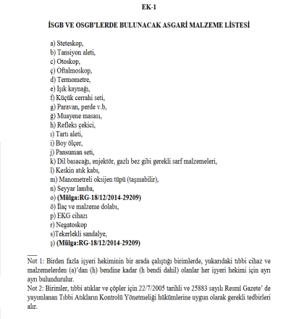
İş Sağlığı ve Güvenliği Hizmetleri
İşyeri Sağlık ve Güvenlik Birimi (İSGB) - ÖZET
Personel Şartları
• İşyeri Hekimi
• İş Güvenliği Uzmanı
• Diğer Sağlık Personeli
Mekan Şartları (asgari)
• Muayene ve ilkyardım
odası (12 m 2 )
• İş Güvenliği Uzmanı odası
(8 m 2 )
Donanım Şartları
34

Slide 79
İş Sağlığı ve Güvenliği Hizmetleri
İş Sağlığı ve Güvenliği Hizmet Modelleri
1. Hizmetin işyeri bünyesinden sağlanması
a. Kısmi süreli İGU, İH ve DSP görevlendirme
b. Tam süreli personel görevlendirme = İSGB kurulması zorunluluğu
2. Hizmetin işyeri dışından alınması
a. OSGB’lerden hizmet satın alınması
b. TSM’lerden hizmet satın alınması
35

Slide 80
İş Sağlığı ve Güvenliği Hizmetleri
İş Sağlığı ve Güvenliği Hizmetinin İşyeri Dışından Sağlanması
İş sağlığı ve güvenliği hizmetleri
MADDE 6 – (1) Mesleki risklerin önlenmesi ve bu risklerden korunulmasına yönelik
çalışmaları da kapsayacak, iş sağlığı ve güvenliği hizmetlerinin sunulması için işveren ;
a) Çalışanları arasından iş güvenliği uzmanı, işyeri hekimi ve diğer sağlık personeli
görevlendirir . Çalışanları arasında belirlenen niteliklere sahip personel bulunmaması
hâlinde, bu hizmetin tamamını veya bir kısmını ortak sağlık ve güvenlik birimlerinden
hizmet alarak yerine getirebilir. Ancak belirlenen niteliklere ve gerekli belgeye sahip
olması hâlinde, tehlike sınıfı ve çalışan sayısı dikkate alınarak, bu hizmetin yerine
getirilmesini kendisi üstlenebilir .
.....

Slide 81
İş Sağlığı ve Güvenliği Hizmetleri Yönetmeliği
İşverenin iş sağlığı ve güvenliği hizmetleri ile
ilgili yükümlülükleri;
İşveren; işyerinde gerekli niteliklere sahip personel
bulunmaması halinde yükümlülüklerinin tamamını
veya bir kısmını ,
OSGB’lerden hizmet
alarak yerine getirebilir.
145

Slide 82
İş Sağlığı ve Güvenliği Hizmetleri
Ortak sağlık ve Güvenlik Birimi (OSGB)
6331 sayılı İş Sağlığı ve Güvenliği Kanunu
m) Ortak sağlık ve güvenlik birimi: Kamu kurum ve kuruluşları, organize sanayi bölgeleri ile Türk Ticaret Kanununa göre faaliyet gösteren şirketler tarafından, işyerlerine iş sağlığı ve güvenliği hizmetlerini sunmak üzere kurulan gerekli donanım ve personele sahip olan ve Bakanlıkça yetkilendirilen birimi ifade eder.
İş Sağlığı ve Güvenliği Hizmetleri Yönetmeliği
f) Ortak sağlık ve güvenlik birimi (OSGB): İş sağlığı ve güvenliği hizmetlerini sunmak üzere, gerekli donanım ve personele sahip olan ve Bakanlıkça yetkilendirilen kamu kurum ve kuruluşları ile Türk Ticaret Kanunu hükümlerine göre faaliyet gösteren şirketlerce kurulan ve işletilen müesseseleri ifade eder.

Slide 83
Ortak Sağlık ve Güvenlik Birimi
OSGB ; Kamu kurum ve kuruluşları, organize
sanayi bölgelerinde faaliyet gösteren
şirketler tarafından, işyerlerine iş sağlığı ve güvenliği
hizmetlerini sunmak üzere
kurulan gerekli donanım ve
personele sahip olan ve
Bakanlıkça yetkilendirilen
birimdir.
50

Slide 84
51

Slide 85
OSGB ; kurulabilmesi ve hizmet sunabilmesi için
tam süreli iş sözleşmesiyle çalışan;
a) En az bir işyeri hekimi,
b) En az bir iş güvenliği uzmanı,
c) En az bir diğer sağlık personeli,
istihdamı zorunludur.
OSGB ’lerde tam süreli görevlendirilenler , başka bir
OSGB’de veya işyerinde aynı unvanla veya
Bakanlıkça yetkilendirilen eğitim kurumlarında eğitici
unvanıyla görev alamaz .
52

Slide 86
OSGB ’ler;
İSG hizmetlerinin yürütülmesine ve çalışacak
personel sayısına yetecek asgari büyüklükte olacak
şekilde;
- 10 m 2 işyeri hekimi ( muayene ) odası ,
- 15 m 2 ilkyardım ve acil müdahale odası ,
- 10 m 2 iş güvenliği uzmanı odası ,
- 12 m 2 bekleme yeri , uygun
büyüklükte arşiv odası ve en az
bir tuvalet ve lavabodan oluşur.
53

Slide 87
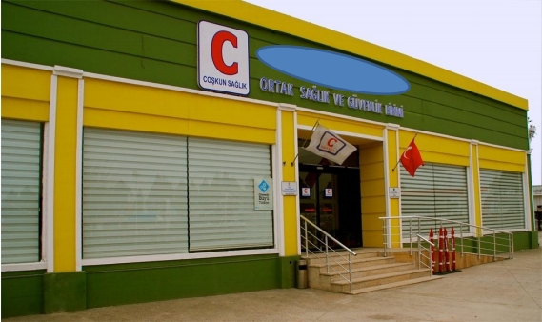
OSGB ’ler, sözleşme yaptıkları işyerlerine
sunulacak İSG hizmetlerini işyerinin tehlike sınıfı ve
çalışan sayısına göre belirlenen sürelerden az
olmamak kaydı ile yürütür.
54

Slide 88
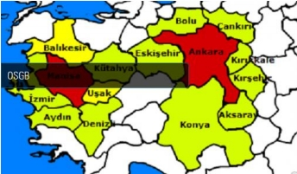
OSGB ’ler kuruldukları il ve sınır komşusu illerde
hizmet sunmaya yetkilidir. Sınır illerin dışında hizmet
verilebilmesi için, yönetmelikte belirtilen şartları
sağlayarak o illerde şube açılması zorunludur. Ancak
niteliği gereği birden fazla ilde yürütülmesi gereken
raylı sistem, yol ve nakil hattı inşası veya bakımı ve
onarımı gibi işlerde hizmet
alınan OSGB’nin işin yapıldığı
illerden herhangi birisinde
yetkilendirilmiş olması yeterlidir.
55

Slide 89
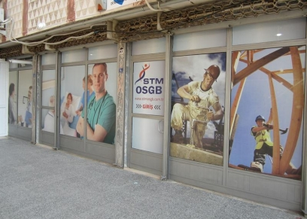
OSGB ’lerin zemin katta veya müstakil binalarda
kurulması esastır. Ancak tuvalet ve arşiv bölümleri
hariç OSGB’lerde bulunması gereken diğer bölümler,
yol seviyesinden girişi olmayan katlarda kurulamaz.
Tuvalet ve arşiv bölümleri ise OSGB’ye ait olmak
kaydıyla bodrum katta
bulunabilir. Kat
niteliklerinin tespitinde
tapu kayıtları esas alınır.
56

Slide 90
İSGB ve OSGB’lerin Görev, Yetki ve
Sorumlulukları
İSGB ve OSGB ’ler, işyerlerinde sağlıklı ve güvenli
bir çalışma ortamı oluşturulmasına katkıda
bulunulması amacıyla;
a) İşyerinde sağlık ve güvenlik risklerine karşı
yürütülecek her türlü koruyucu, önleyici ve düzeltici
faaliyeti kapsayacak şekilde, çalışma ortamı
gözetimi konusunda işverene
rehberlik yapılmasından ve öneriler
hazırlayarak onayına sunulmasından ,
57

Slide 91
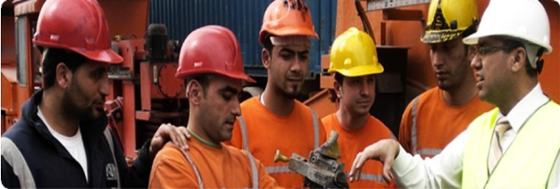
b) Çalışanların sağlığını korumak ve geliştirmek
amacı ile yapılacak sağlık gözetiminin
uygulanmasından ,
c) Çalışanların iş sağlığı ve güvenliği eğitimleri ve
bilgilendirilmeleri konusunda planlama yapılarak
işverenin onayına sunulmasından ,
58

Slide 92
ç) İşyerinde kaza, yangın, doğal afet ve bunun gibi
acil müdahale gerektiren durumların belirlenmesi ,
acil durum planının hazırlanması , ilkyardım ve acil
müdahale bakımından yapılması gereken
uygulamaların organizasyonu ile ilgili diğer birim,
kurum ve kuruluşlarla
işbirliği yapılmasından ,
59

Slide 93
d) Yıllık çalışma planı, yıllık değerlendirme raporu,
çalışma ortamının gözetimi, çalışanların sağlık
gözetimi, iş kazası ve meslek hastalığı ile İSG’ne
ilişkin bilgilerin ve çalışma sonuçlarının kayıt altına
alınmasından ,
60

Slide 94
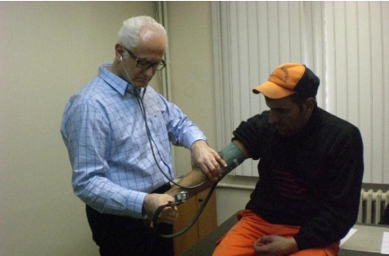
e) Çalışanların yürüttüğü işler, işyerinde yapılan
risk değerlendirmesi sonuçları ve maruziyet bilgileri
ile işe giriş ve periyodik sağlık muayenesi sonuçları,
iş kazaları ile meslek hastalıkları kayıtlarının,
işyerindeki kişisel sağlık dosyalarında gizlilik ilkesine
uyularak
saklanmasından ,
61

Slide 95
f) İşyeri hekimi, iş güvenliği uzmanı ve diğer sağlık
personelinin yönetmelikler kapsamında hizmet
verdikleri alanlarda belirtilen görevlerin yerine
getirilip getirilmediğinin izlenmesinden ,
sorumludurlar.
62

Slide 96
❑ İşyerlerinde iş sağlığı ve güvenliği hizmeti sunmak
üzere OSGB’lerce görevlendirilen işyeri hekimi ve
iş güvenliği uzmanı tarafından saklanması gereken
onaylı defter suretleri , yıllık çalışma planı ve yıllık
değerlendirme raporu suretleri ile çalışanlara verilen
iş sağlığı ve güvenliği eğitimlerine dair kayıtlar
OSGB arşivinde tutulur ve istenmesi halinde
denetime yetkili
memurlara gösterilir.
63

Slide 97
❑ Kendilerinden talep edilmese dahi, sözleşme
süresi sonunda bütün kayıt ve dosyalar OSGB’lerce
işverene teslim edilir .
❑ OSGB’lerce istihdam edilen kişilere ilişkin
sözleşmeler İSG - KÂTİP üzerinden beş işgünü
içerisinde Genel Müdürlüğe bildirilir.
64

Slide 98
❑ İSGB ve OSGB ’ler iş sağlığı ve güvenliği
hizmetlerinin sunulması sırasında işin normal akışını
aksatmamaya özen gösterirler .
❑ OSGB ’ler, iş sağlığı ve güvenliği hizmetlerinin
tamamını veya bir kısmını başka bir kişi veya
kuruma devredemezler .
65

Slide 99
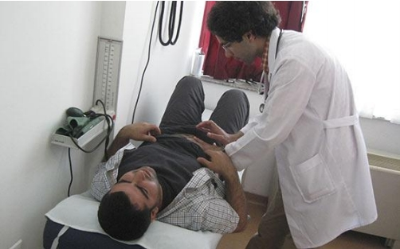
Toplum Sağlığı Merkezi İSG Birimi
TSM İSG Birimi : Sağlık Bakanlığına bağlı ,
işyerlerine iş sağlığı ve güvenliği hizmetlerini
sunmak üzere kurulan gerekli donanım ve personele
sahip olan ve
ÇSGB’ ca
yetkilendirilen
birimdir.
66

Slide 100
İş Sağlığı ve Güvenliği Hizmetleri,
İş Güvenliği Uzmanları,
İşyeri Hekimleri ve
Diğer Sağlık Personeli ile İlgili
158

Slide 101
❖ 6331 sayılı İş Sağlığı ve Güvenliği Kanunu
( R.G 30.6.2012/28339 - Değişiklik R.G 23.4.2015/29335 )
❖ İş Sağlığı ve Güvenliği Hizmetleri Yönetmeliği
( R.G 29.12.2012/28512 - Değişiklik R.G 18.12.2014/29209 )
❖ İş Güvenliği Uzmanlarının Görev, Yetki,
Sorumluluk ve Eğitimleri Hakkında Yönetmelik
( R.G 29.12.2012/28512 - Değişiklik R.G 15.2.2016/29625 )
159

Slide 102
❖ İş Sağlığı ve Güvenliği Hizmetlerinin
Desteklenmesi Hakkında Yönetmelik
( R.G 24.12.2013/28861 )
❖ İşyeri Hekimi ve Diğer Sağlık Personelinin
Görev, Yetki, Sorumluluk ve Eğitimleri Hakkında
Yönetmelik
( R.G 20.07.2013/28713 - Değişiklik R.G 7.3.2016/29646 )
160

Slide 103
❖ İş Sağlığı ve Güvenliğine İlişkin İşyeri Tehlike
Sınıfları Tebliği
( R.G 26.12.2012/28509, Değişiklik R.G 20.2.2016/29630 )
❖ İlkyardım Yönetmeliği ( R.G 29.07.2015/29429 )
❖ İşyerlerinde İşveren veya İşveren Vekili
Tarafından Yürütülecek İş Sağlığı ve Güvenliği
Hizmetlerine İlişkin Yönetmelik
( R.G 29.06.2015/29401 )
161

Slide 104
TEŞEKKÜRLER

